Slide 1
CSS应用
讲师：邢慧忍

Slide 2
CSS文本
……….01
要
CSS盒模型
……….02
POINTS
点
格式化上下文
……….03
浮动
……….04
定位
……….04

Slide 3
3
浮动
浮动相关属性
浮动元素的渲染
浮动的问题及清理
延迟付

Slide 4
课程回顾
什么是盒模型?
盒模型的组成结构?
盒模型中属性的写法有哪些?
标准模式和怪异模式的异同点?
延迟付

Slide 5
掌握浮动的原理及特性
掌握float对行内属性标签和块属性标签的影响
掌握清除浮动的方法
掌握overflow属性的使用方法
掌握visibility属性的使用方法

Slide 6
常用布局
页面中布局的方法：
float（浮动布局）、position（定位布局）、弹性盒布局(CSS3)（flex布局）
制作页面最常用的是float布局。
延迟付

Slide 7
浮动相关属性
属性 | 含义
float | 规定框是否应该浮动。left/right/none
clear | 规定元素的哪一侧不允许其他浮动元素。left/right/both/none
overflow | 当子元素浮动时，可以通过给父元素添加overflow:hidden;实现浮动的清理
延迟付

Slide 8
浮动相关属性
float: left | right ;
left： 左浮动；
right： 右浮动；
示例：
<div class=“div1”>向左浮动</div>
.div1{float:left;width:100px;height:100px;}

Slide 9
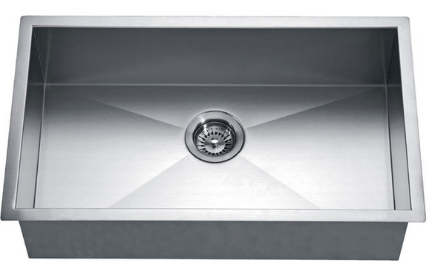
浮动的原理及特性
float 先浮后动（水槽原理）
特性：
所有的元素都可以浮动
具有float属性的元素在父标签中是不占空间的
float能解决标签之间有间隙的问题

Slide 10
浮动的行块元素的影响
float 对行内属性标签和块属性标签的影响
float 对行内属性标签的影响
float之后能设置width和height属性，并支持margin和padding属性
float 对块属性标签的影响
a：在没有设置宽高的情况下浮动后，内容撑开宽度高度
b：可以使块属性元素并排排列

Slide 11
clear 清除浮动
clear：both | left | right
both： 不允许有浮动
该属性设置给块标签，不能设置给行标签，并且该块标签不可以有浮动属性

Slide 12
clear 清除浮动
清除浮动的一种用法
<div class=“clear”></div>
.clear{clear:both;}
使用情况：由于元素的float，为了不影响下面元素的显示。通常在这个浮动元素的后面加上<div class=“clear”></div>来消除对后面元素显示的影响。
延迟付

Slide 13
ie6下清除浮动
下面这种清除浮动的方法在ie6下，div空标签会有默认高度。
<div class=“clear”></div>
.clear{clear:both;}
解决方法：
.clear{clear:both;overflow:hidden;height:0;}
延迟付

Slide 14
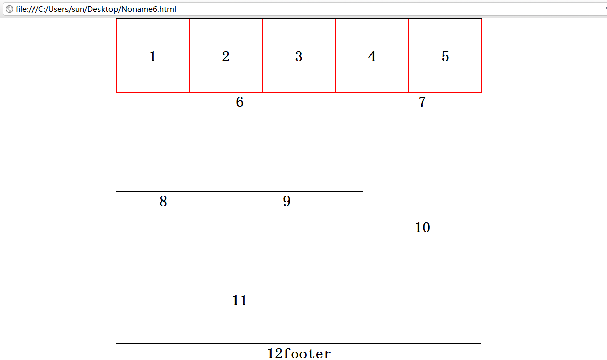
练习
延迟付

Slide 15
overflow 属性
overflow：visible | hidden | auto | scroll
visible：默认属性,显示超出内容，不剪切内容也不添加滚动条
hidden：超出内容隐藏
Auto：在需要是剪切内容并添加滚动条
scroll：总是显示滚动条
还可针对x轴和y轴设置
overflow-x：
overflow-y：
延迟付

Slide 16
overflow 属性
overflow：hidden； 也可以清除浮动
如果一个父标签内有float的子元素，给父元素设置overflow：hidden属性，则可以清除子元素的浮动。
示例：
<div class=“out”>
<div class=“div1”></div>
<div class=“div2”></div>
</div>
如果.div1和.div2都有浮动，那么给.out设置overflow:hidden; ,
即可清除 .div1和.div2的浮动。
延迟付

Slide 17
visitility 可视
visibility：visible | hidden
visible： 元素是可视的
hidden：元素不可视的
延迟付

Slide 18
总结
页面中常用的布局方式有哪些？
float对行内属性标签和块属性标签有哪些影响？
如何清除float？
display:none和visibility:hidden的区别？
相同点： 都可以使元素不可见
不同点 : display:none 在页面不占位置，消失
visibility:hidden 在页面中占位置，只是不可见
延迟付

Slide 19
浮动元素的渲染
脱离常规流
向左浮动，接触父元素边缘或另一个浮动元素
延迟付

Slide 20
浮动的问题及清理
原因：脱离常规流
元素重叠
父元素高度塌陷
浮动的清理
延迟付

Slide 21
4
定位
定位相关属性
相对定位
绝对定位
固定定位
延迟付

Slide 22
定位相关属性
属性 | 含义
position | 规定元素的定位类型。relative/absolute/fixed/static
top | 设置定位元素上外边距边界与其包含块上边界之间的偏移。
right | 设置定位元素右外边距边界与其包含块右边界之间的偏移。
bottom | 设置定位元素下外边距边界与其包含块下边界之间的偏移。
left | 设置定位元素左外边距边界与其包含块左边界之间的偏移。
Tips：relative：相对定位元素参照自身起始位置移动，并占据原有空间。
absolute：绝对定位元素参照最近的已定位父元素移动，不占据空间。
fixed：固定定位元素参照浏览器移动，不占据空间
延迟付

Slide 23
相对定位:relative
定义：元素先放置在未添加定位时的位置，再在不改变页面布局的前提下调整元素位置。
占据初始位置
延迟付

Slide 24
绝对定位:absolute
定义：根据最近的拥有定位属性（非static）的父元素进行偏移，如果没有该父元素则根据文档偏移。绝对定位的元素可以设置外边距（margins），且不会与其他边距合并。
left:100px;
top:100px;
延迟付

Slide 25
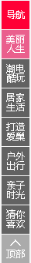

固定定位:fixed
定义：根据浏览器窗口进行偏移。
常见效果：
延迟付

